Slide 1
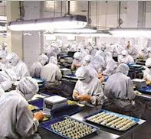
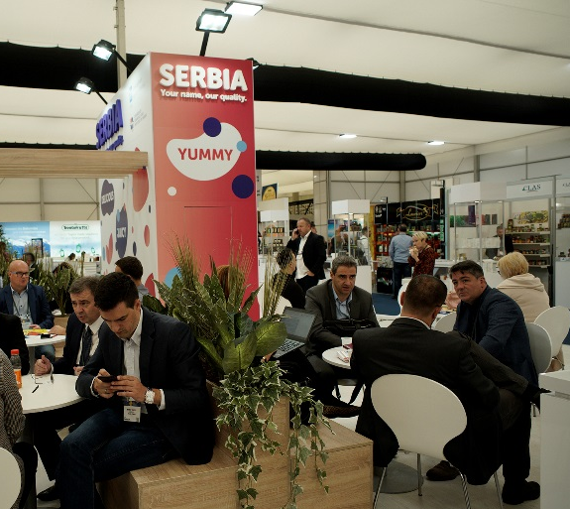
PROGRAM PODRŠKE PRIVREDNIM DRUŠTVIMA U 2021. GODINI

Slide 2
Programi podrške privrednim društvima u 2021. godini
Ulazak u lance dobavljača multinacionalnih kompanija
Promocija izvoza
Učešće na Nacionalnom štandu na međunarodnim sajmovima

Slide 3
Programi podrške privrednim društvima
Program podrške za ulazak u lance dobavljača multinacionalnih kompanija
Podizanje kapaciteta privrednih društava
za uključivanje u međunarodne lance vrednosti
.
Proizvođači direktnih/indirektnih materijala koji se nalaze u lancu vrednosti industrijskih sektora
Raspolažu mašinama i opremom koje mogu biti upotrebljene za serijsku proizvodnju direktnih/indirektnih materijala koji se nalaze u lancu vrednosti industrijskih sektora
Automobilska
industrija
Obrada
metala
Mašine i
oprema
Guma i
plastika
Električni i
elektronski sistemi
Kućni aparati

Slide 4
Programi podrške privrednim društvima
Uslovi programa
Minimum 15 zaposlenih lica u radnom odnosu
Poslovni prihod 35.000.000,00 rsd
.
Osnovna sredstva 35.000.000,00 rsd
Nije pokrenut stečajni postupak, postupak reorganizacije ili likvidacije

Slide 5
Programi podrške privrednim društvima
Podržane aktivnosti
Ulaganje u materijalnu imovinu
Konsultantska podrška
Industrijski roboti/
oprema za automatizaciju/ digitalizaciju/optimizaciju
Autonomni robot i kobot
Unapređenje proizvodne hale
Optimizacija proizvodnih procesa
Korporativno upravljanje
Sertifikacija sistema kvaliteta za specifične standarde
40%
70%
60%
70%
70%
50%
do 12.000.000 rsd
do 15.000.000 rsd
do 10.000.000 rsd
do 5.000.000 rsd
do 2.500.000 rsd
do 2.500.000 rsd
Maksimalno 3 aktivnosti, do 23.000.000 rsd

Slide 6
Programi podrške privrednim društvima
Procedura programa
Konkurentniji za ulazak u lanac dobavljača
Izbor korisnika programa
Realizacija aktivnosti
Plan unapređenja
Dijagnostika
poslovnih performansi
Finansijska podrška

Slide 7
Programi podrške privrednim društvima
Sprovođenje programa do sada
2019. godina
19 korisnika programa
2020. godina
Prvi javni poziv
13 urađenih dijagnostika
2020. godina
Drugi javni poziv
15 prijava
27 podržanih aktivnosti (ulaganje u materijalnu imovinu 19, konsultantska podrška 8)
Ugovoreno 317.895.618 rsd za isplatu
21 verifikacija realizovanih aktivnosti
27 aktivnosti odobrene nakon dijagnostike poslovnih performansi
Raspoloživi budžet 200.000.000 rsd
12 članova radne grupe za dijagnostiku poslovnih performansi

Slide 8
Programi podrške privrednim društvima
Program podrške za promociju izvoza
Podizanje kapaciteta privrednih društava za izlazak na međunarodna tržišta i povećanje njihove konkurentnosti.
Proizvodnja finalnih proizvoda

Slide 9
Programi podrške privrednim društvima
Uslovi programa
Minimum 15 zaposlenih lica u radnom odnosu
Poslovni prihod minimum 36.000.000,00 rsd
.
Osnovna sredstva minimum 36.000.000,00 rsd
Izvoz minimum 12.000.000,00 rsd
Nije pokrenut stečajni postupak, postupak reorganizacije ili likvidacije
Autorska prava © 2021 Razvojna agencija Srbije.

Slide 10
Programi podrške privrednim društvima u 2021. godini
a
Podržane aktivnosti
Konsultantska podrška
ZA AKTIVNOSTI IZVOZNOG MARKETINGA
ZA UNAPREĐENJE IZVOZNIH SPOSOBNOSTI
Analiza tržišta i proizvodnog asortimana
Izrada analize plasmana proizvoda uključujući private label distributivne kanale
Izrada marketing plana i identifikacija distributivnih kanala na ciljanom tržištu
Izrada plana brendiranja proizvoda prema ciljanom tržištu
Marketinške aktivnosti na promociji brenda
Dizajn i redizajn proizvoda/pakovanja i ambalaže radi prilagođavanjima regulatornim zahtevima ciljanog tržišta
Sticanje znanja u vezi sa prodajom na inostranom tržištu
Finansijsko upravljanje
Kalkulacija cena proizvoda i troškova izvoza
Sticanje znanja u vezi sa pravnim/carinskim/poreskim aspektima poslovanja na inostranom tržištu
50%
do 3.000.000 rsd
60%
do 1.000.000 rsd

Slide 11
Programi podrške privrednim društvima u 2021. godini
a
Podržane aktivnosti
IZLAGANJE NA MEĐUNARODNIM SAJMOVIMA I POSLOVNIM SUSRETIMA
ULAZAK NA CILJANO TRŽIŠTE I UNAPREĐENJE POZICIJE NA ISTOM
UNAPREĐENJE PROIZVODNIH SPOSOBNOSTI
Izlaganje na međunarodnim sajmovima iz oblasti drvne i prehrambene industrije
Poseta kupcu ili distributeru u okviru kompanijske misije
Učešće na online sajmovima, vebinarima I događajima iz oblasti drvne i prehrambene industrije
Troškovi atesta, homologacije, sertifikacije proizvoda i proizvodnih procesa potrebnih za plasman proizvoda na ciljanom tržištu
Troškovi ulistavanja proizvoda u trgovinske lance na ciljanom tržištu
Razvoj novog proizvoda prema zahtevima ciljanih tržišta
Nabavka specifične opreme u cilju povećanja izvoza na ciljanom tržištu.
do 1.500.000 rsd
50%
do 3.000.000 rsd
50%
do 4.000.000 rsd
60%

Slide 12
Programi podrške privrednim društvima u 2021. godini
a
Koraci u programu
Refundacija sredstava
Izbor korisnika programa
Zaključivanje ugovora
Izveštaj o dijagnostici izvoznih sposobnosti
Dijagnostika
izvoznih sposobnosti
Realizacija aktivnosti

Slide 13
Programi podrške privrednim društvima u 2021. godini
a
Učešće na Nacionalnom štandu na međunarodnim sajmovima
8.013 kontakta
214 izlagača
19 sajmova
6 sajmova
2019.
2020.
71 izlagač
3.126
kontakta

Slide 14
Programi podrške privrednim društvima u 2021. godini
a
Obaveze izlagača i organizatora
Obavezno prisustvo predstavnika
Odgovarajući promotivni materijal
Uzorci proizvoda
Trošak izlagača
Trošak organizatora
Participacija
Prevoz i smeštaj
Prenos eksponata
Zakup prostora
Dizajn štanda
Upis u katalog izlagača
Promotivni materijal

Slide 15
Programi podrške privrednim društvima u 2021. godini
a
Sajmovi planirani u 2021. godini

Slide 16
www.ras.gov.rs/javni-pozivi
HVALA NA PAŽNJI

